Slide 1
PWA技术分享
FED - ERP业务线 – 张克贵
Notes:
预估时长：5分钟
授课方式：故事导入+讲解陈述
授课流程：
第1步：向学员问好
第2步：讲自己当初刚开始做渠道经理时的困惑 年薪12万
第3步：引出本课题

Slide 2
大纲
- PWA简介
- 技术介绍
- 总结

Slide 3
大纲
PWA简介
01

Slide 4
移动互联网发展
2014年
HTML5正式推出，HTML5一统移动互联网呼声高涨
现在
2008年
Hybrid/react native/PWA/weex
Android IOS推出市场，开启移动互联网热潮
2011年
PhoneGap 1.0推出，Hybrid app开发模式进入公众视野

Slide 5
产生背景
1.用户体验
Web app存在无法突破的性能瓶颈，即便是目前手机系统与硬件已经得到了较大的更新，使用了各种优化手段，都不能与native app体验相提并论；
2.用户留存
Web app入口相比native app太深,native app会在桌面上留有一个入口，用户点击即可进入app中，而web app需要使用浏览器加站点来打开特定的网站，对于用户来说，使用成本较高，因此导致了web站点与用户之间粘性很脆弱；

Slide 6
什么是PWA
PWA是Progressive Web App的缩写，渐进式网页应用的意思。
Google公司于2015推出的一项概念，专门针对手机WEB提出的一种技术方案，旨在通过新技术，结合web与APP的优势，给移动网站带来更加友好的体验。

Slide 7
PWA的优势
1.可检索
PWA是可被检索，而native/Hybrid app天生封闭，因此对于用户来说PWA更容易获取，同时降低了应用分发的成本；
2. 用户体验
PWA可以将页面以及业务数据缓存到本地，即使在离线情况下，也可以正常打开页面，而且十分快速，而且还支持消息推送机制，使PWA更像一个native app;
3.低成本
将一个现有的web app改造成一个PWA的成本极低，只需添加资源清单(manifest.json)，ServieWork进行数据缓存即可，而且对于不支持PWA的环境，也是不会影响现有的页面与功能的，因此没有理由不把web app改造成PWA;
4.安全
基于HTTPS网络协议，保障数据传输安全；

Slide 8
大纲
技术介绍
02

Slide 9
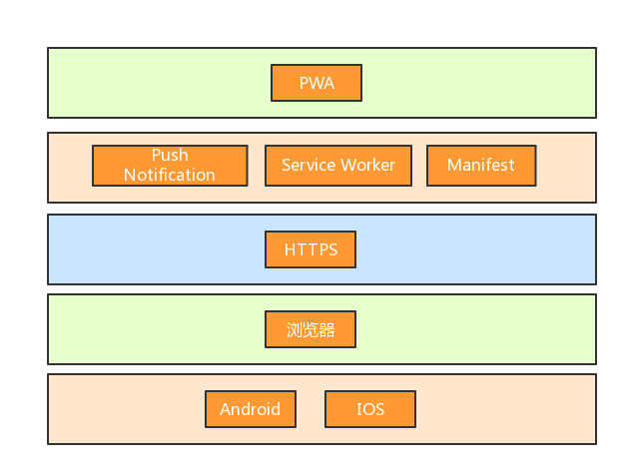
技术架构

Slide 10
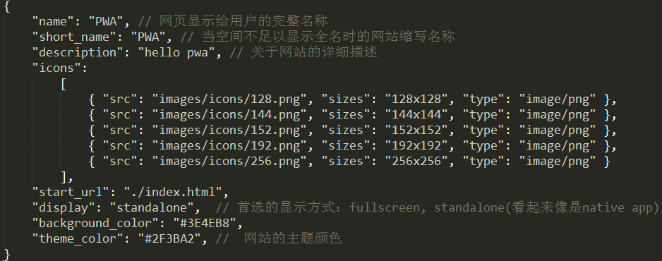
Manifest
Manifest提供关于app名称，图标，描述，主题等基本信息，他的目的是当用户添加了PWA至桌面之后，提供一个快速入口，与native app开发方式一致；
Manifset配置说明：https://developer.mozilla.org/en-US/docs/Web/Manifest

Slide 11
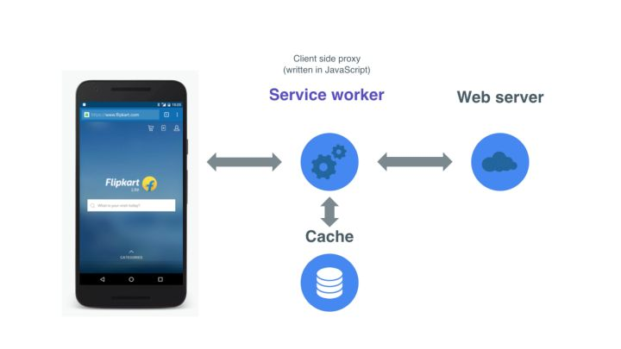
Service Worker
工作流程图

Slide 12
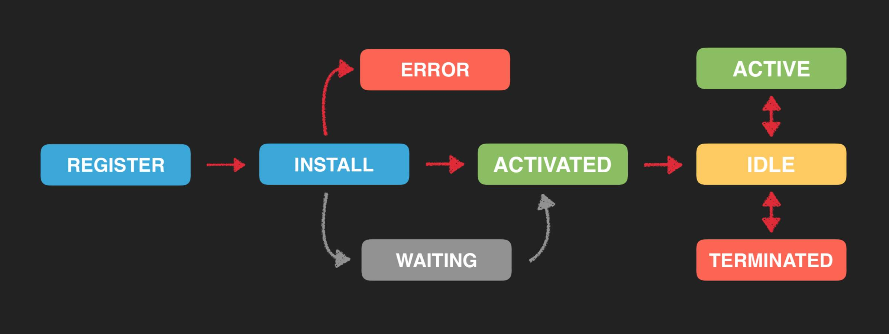
Service Worker生命周期
生命周期图

Slide 13
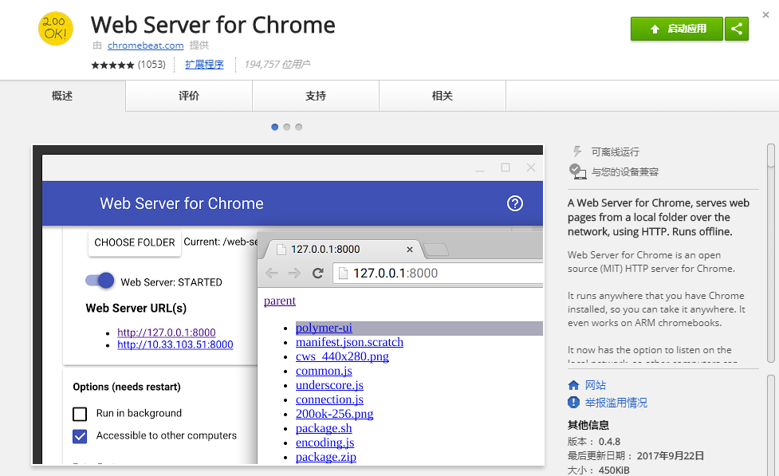
开发准备
Chrome + Web Service for Chrome

Slide 14
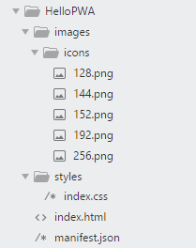
Hello world
1.新建项目文件，添加manifest.json文件至项目根目录下
2.添加html/css以及必要显示图片资源
3.启动Web Service for Chrome
4.打开模拟器，访问网站并添加至桌面
5.手机桌面访问web app
项目结构示意图

Slide 15
大纲
总结
03

Slide 16
总结

Slide 17

Notes:
预估时长：
授课方式：
授课流程：
第1步：
第2步：
第3步：

